Slide 1
股票分析

Slide 2
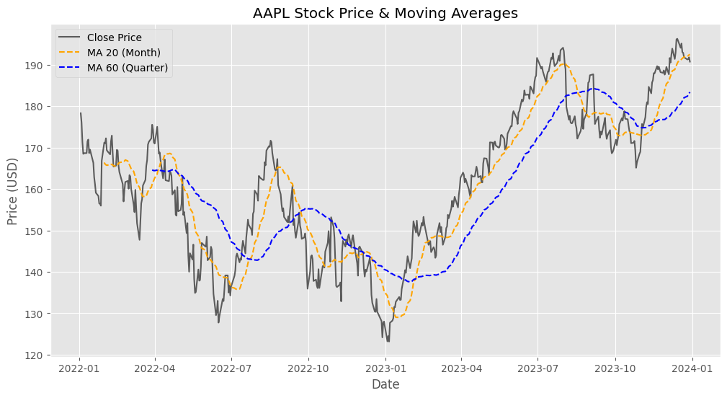

Slide 3
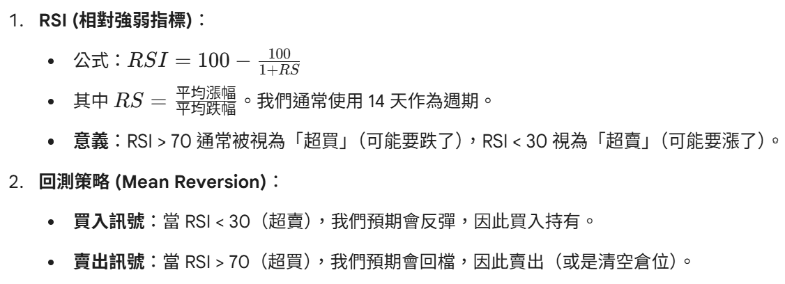
RSI

Slide 4
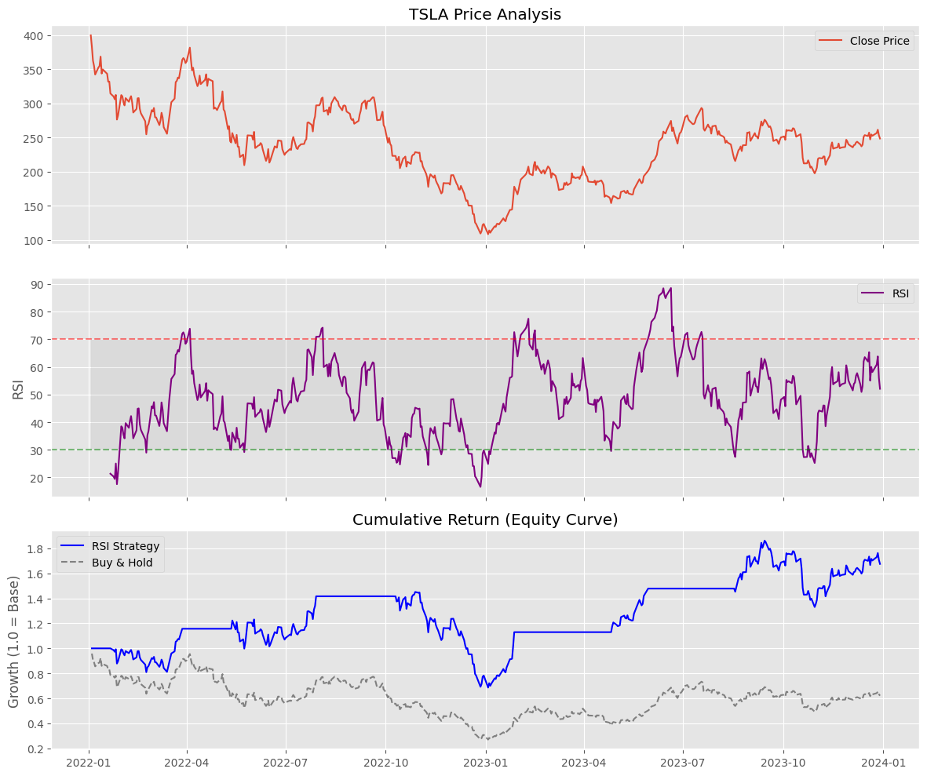
觀察紫色線是否在 30 以下反彈？如果是，那就是策略的買點。觀察是否觸及 70 以上？那是策略的賣點。

Slide 5
藍線 (RSI Strategy)：代表你的策略績效。
灰虛線 (Buy & Hold)：代表如果你第一天買入後就去睡覺，兩年後醒來的績效。
比較：如果在空頭市場（如 2022 年），RSI 策略通常會比 Buy & Hold 好，因為它會幫你躲過大跌（空手）；但在大牛市，頻繁進出可能會導致績效輸給單純持有。

Slide 6
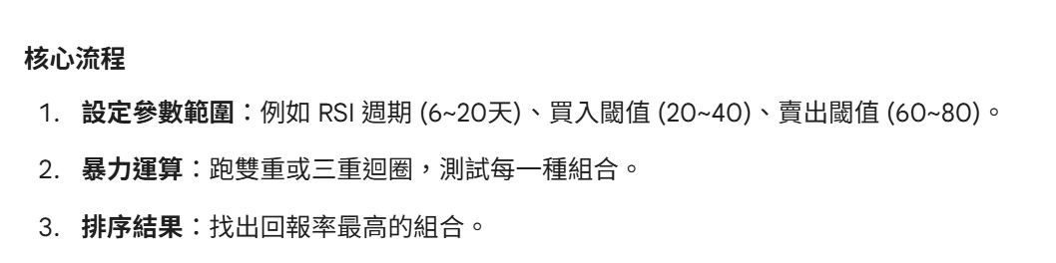
網格搜索 (Grid Search)
讓電腦自動去試：「如果 RSI 用 6 天？用 12 天？買點設在 25？還是 35？」電腦會跑完所有組合，並告訴我們哪一組參數在過去賺最多錢。

Slide 7
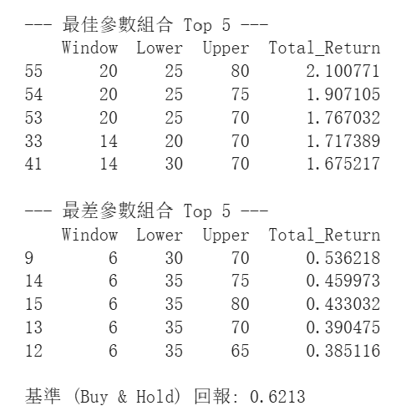

Slide 8
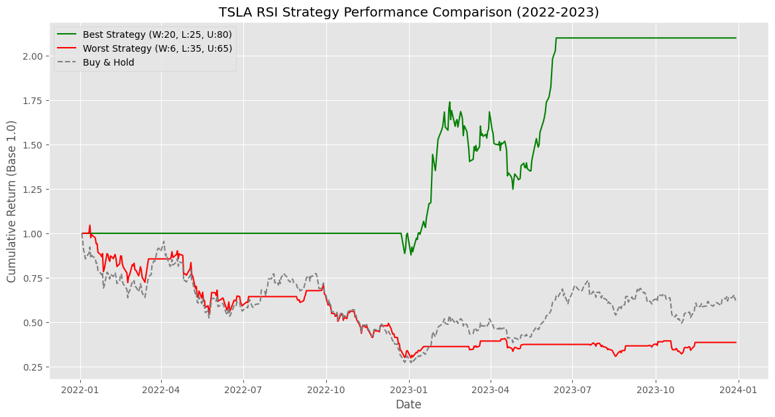

Slide 9
使用統計分析模型分析數據的計劃。這個計劃將包括數據統計、相關性分析以及視覺化分佈。
探索數據統計: 計算收盤價 ('Close')、20 日移動平均線 ('SMA_20')、60 日移動平均線 ('SMA_60') 和相對強弱指數 ('RSI') 的基本描述性統計，例如平均值、中位數、標準差等，以了解數據的基本特徵。
相關性分析: 計算收盤價 ('Close') 與技術指標（'SMA_20'、'SMA_60'、'RSI'）之間的相關性矩陣，以探討這些變數之間的線性關係。
視覺化分佈: 繪製收盤價 ('Close') 和 RSI 的直方圖或箱形圖，以視覺化其數據分佈情況，並在圖表中包含適當的標題和圖例。
Final Task: 總結統計分析的結果，包括任何觀察到的顯著模式或關係。

